Slide 1
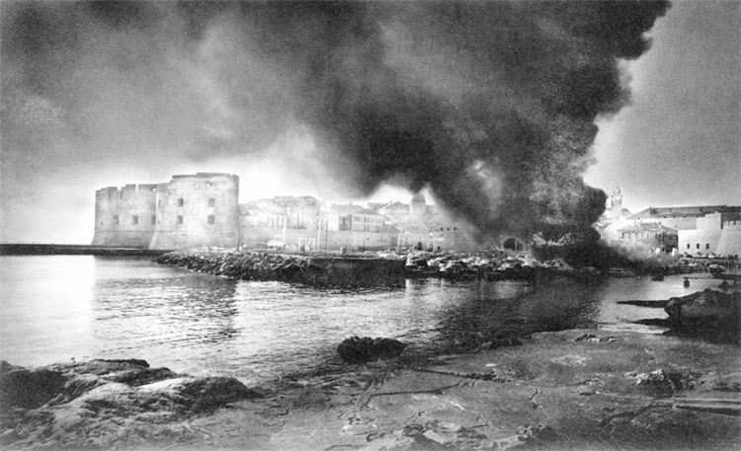
Obrana Dubrovnika
(1991. – 1992.)

Slide 2
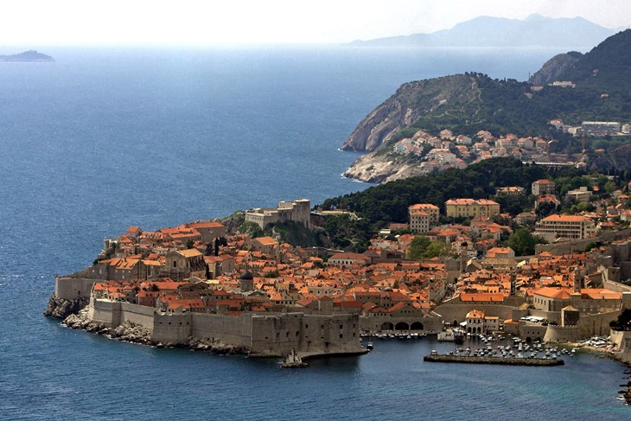
Dubrovnik
grad smješten na jugu Hrvatske
dobro očuvana povijesna gradska jezgra – popis UNESCO-ve svjetske baštine
demilitarizacija – 1971. godine
JNA nije boravila u gradu – 1991. nije bilo nijedne vojarne
početak otvorene agresije na RH – Dubrovnik je bio pošteđen napada

Slide 3
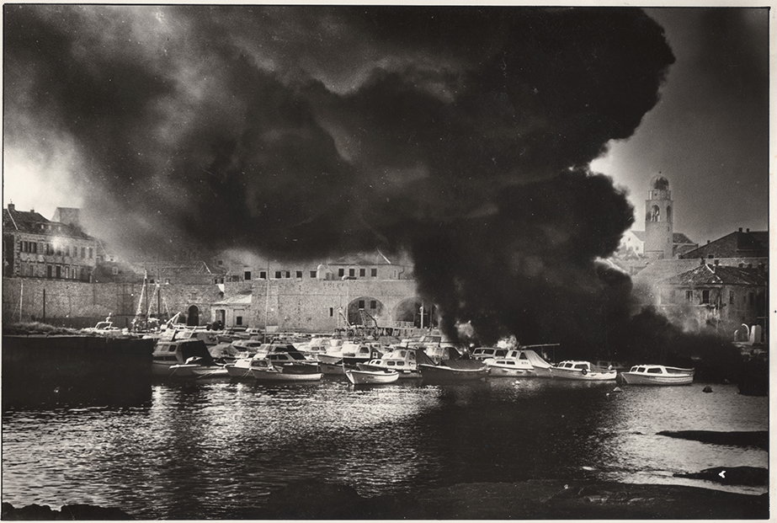
Srpska demokratska stranka (SDS)
jesen 1991. srpsko stanovništvo Dubrovnika i okolice osniva ogranak Srpske demokratske stranke (SDS)
organiziranje skupova i mitinga - podrška Srbima u dubrovačkom području
Radovan Karadžić, Božidar Vučurević, Jovan Rašković, Jovan Pejović
želja i zamisao - nova Dubrovačka Republika - marionetska država uskoro nastale Velike Srbije

Slide 4
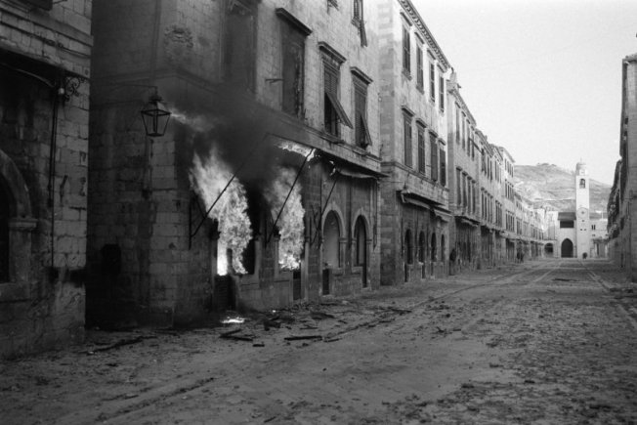
Propaganda protiv Hrvata
Crna Gora - uz potporu vlasti - huškačka kampanja “Rat za mir”
snažna propaganda protiv Hrvata
lažne informacije da se u okolici Dubrovnika skuplja hrvatska nacionalistička vojska koja za cilj ima napad na Crnu Goru i osvajanje Boke kotorske
(Boka kotorska do 1918. bila u sastavu Trojedne Kraljevine Hrvatske, Slavonije i Dalmacije)

Slide 5
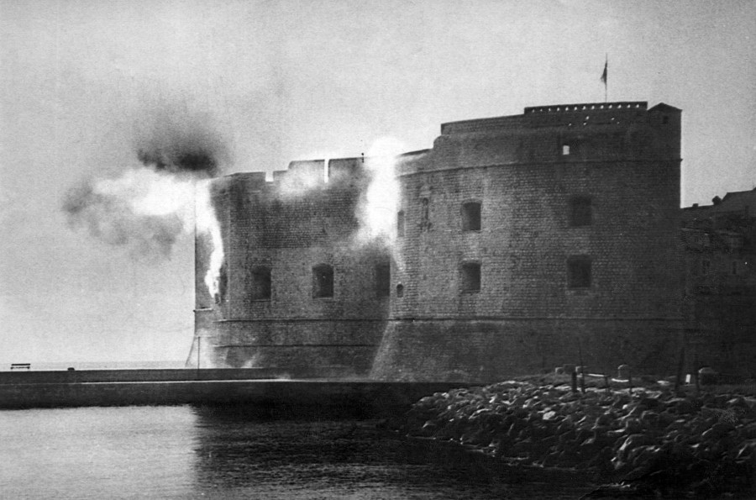
Kampanja za osvajanje Dubrovnika
bivši crnogorski ministar vanjskih poslova Nikola Samardžić tvrdi da je Strugar (general JNA 1991. godine) rekao da 30 000 ustaša ide prema Boki kotorskoj i da se moraju braniti
nije bilo napada Hrvatske na Crnu Goru (Boku kotorsku), njihove jedinice prodiru u Hrvatsku
početak kampanje za osvajanje teritorija Dubrovnika

Slide 6
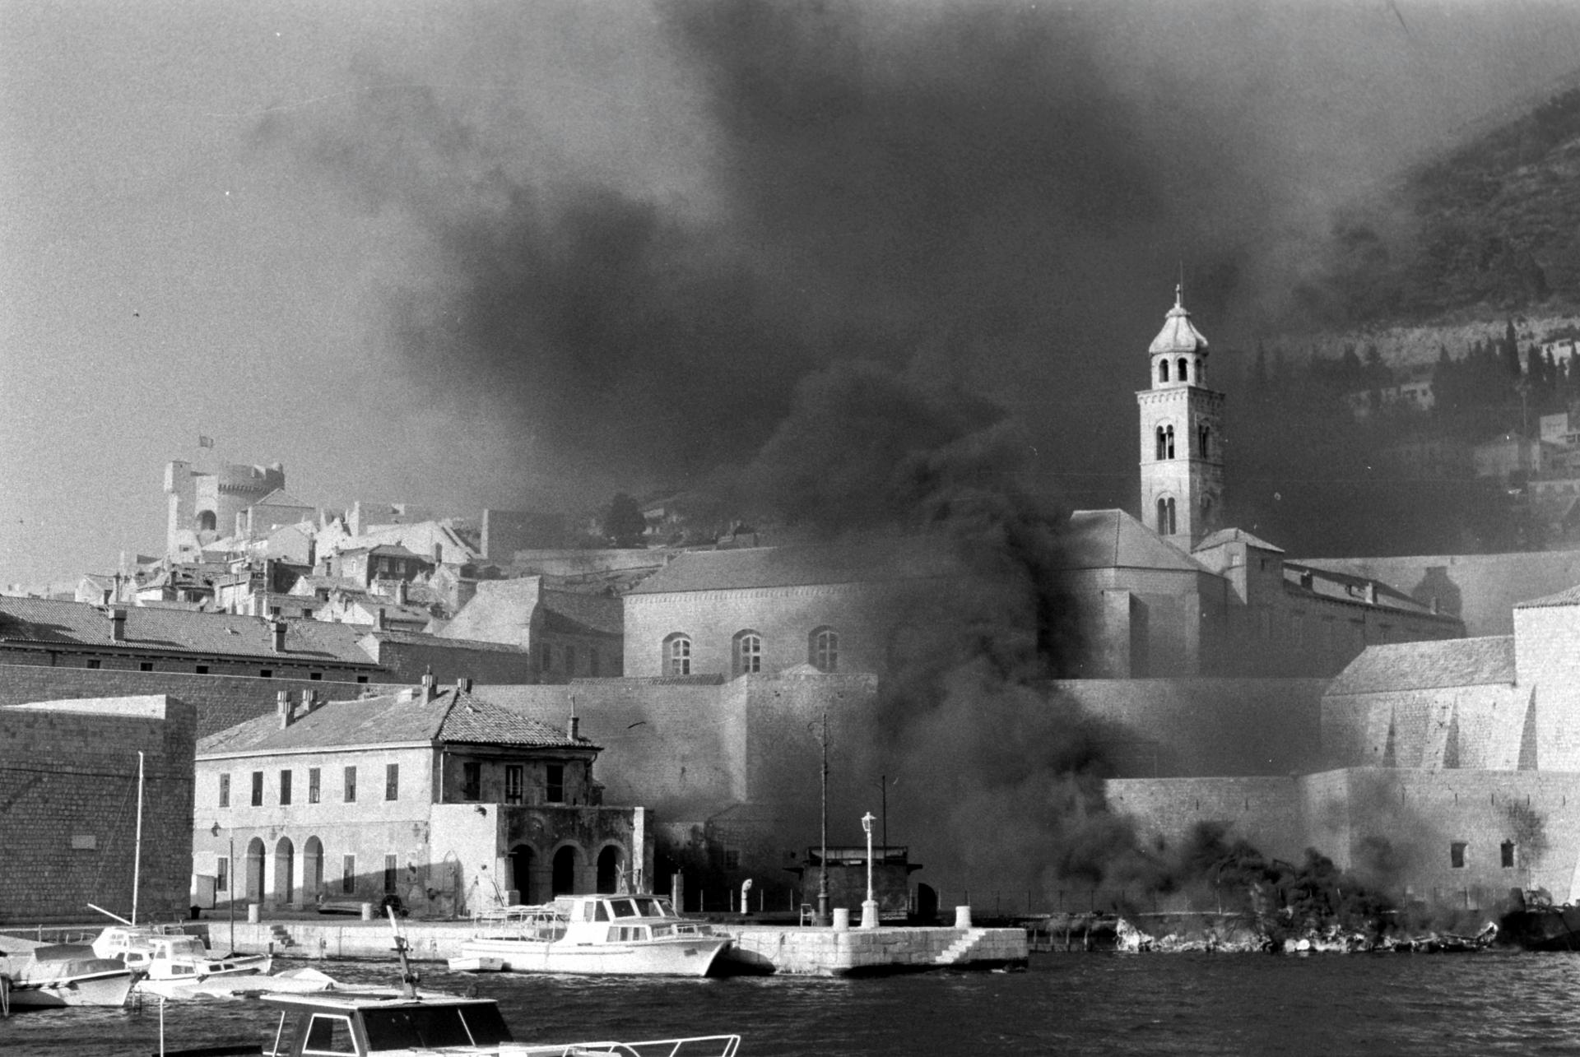
Cilj velikosrpske agresije
napad na Dubrovnik i okolicu predviđen u dvije faze – najviše 72 sata
prva faza: izbiti na Jadransku obalu, presjeći je te prometno izolirati i blokirati Dubrovnik
druga faza: potpuno razbiti i razoružati snage obrane Dubrovnika i juga Hrvatske
polazna točka za kasnije napade prema zapadnoj Hercegovini i srednjoj Dalmaciji

Slide 7
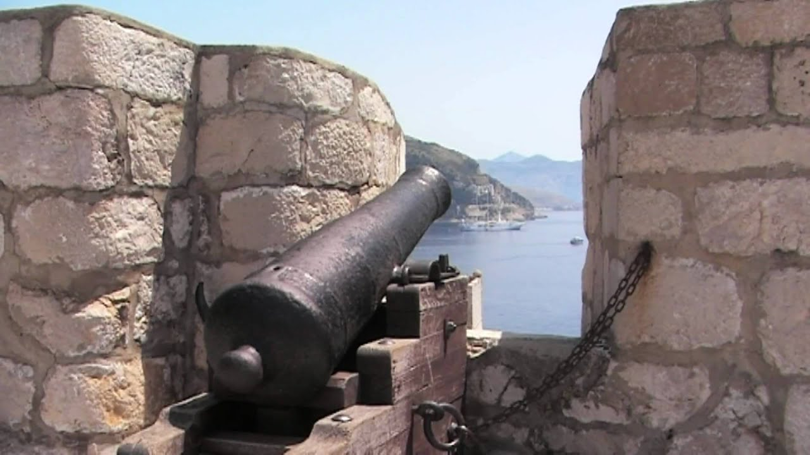
Dubrovačko zaleđe
geografski položaj Dubrovnika – iznimno nepovoljan za organizaciju obrane
nepovezanost s ostatkom Hrvatske
dubrovačko zaleđe – mjesta s većinskim srpskim stanovništvom
Popovo polje i Trebinje – nisu blagonaklono gledali na osamostaljenje Hrvatske
većina paravojnih jedinica koje su vršile agresiju na Dubrovnik dolazi upravo iz dubrovačkog zaleđa

Slide 8
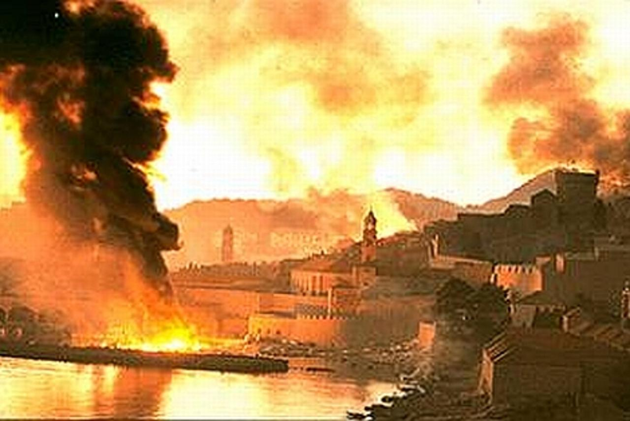
Omjer snaga
omjer snaga na početku sukoba nesrazmjeran
oko 400 slabo naoružanih hrvatskih branitelja (jedva dvije satnije)
čuvena 163. brigada HV-a – lavovi
slabo naoružanje, lovačke puške i mali broj topničkog naoružanja
sve više civila priključuje se obrani grada (900 branitelja)
dolazak dobrovoljaca iz Omiša, Kaštela, Sinja, Ploča, Metkovića i Opuzena
agresorska vojna sila sastojala se od 30 000 teško naoružanih vojnika, stotinjak tenkova, zrakoplova i ratne mornarice

Slide 9
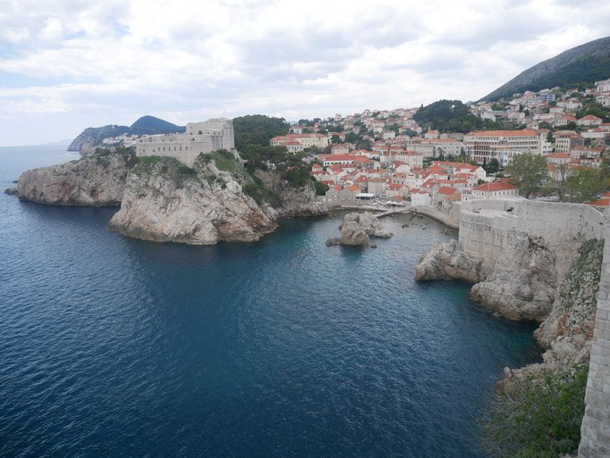
Početak općih napada
počinju agresorske provokacije pucanjem prema mjestima s većinskim hrvatskim stanovništvom
istovremeno počinje pomorska blokada Dubrovnika i konstantni napadi na Župu dubrovačku i Konavle
1. listopada u svrhu prekida komunikacije s ostatkom Hrvatske napadnuto Slano i raketiran odašiljač na brdu Srđ iznad Dubrovnika (komunikacijska blokada)
uništeno postrojenje trafostanice i stanice za opskrbu Dubrovnika vodom
stanovnici Dubrovnika prvog dana napada ostali bez električne energije i vode

Slide 10
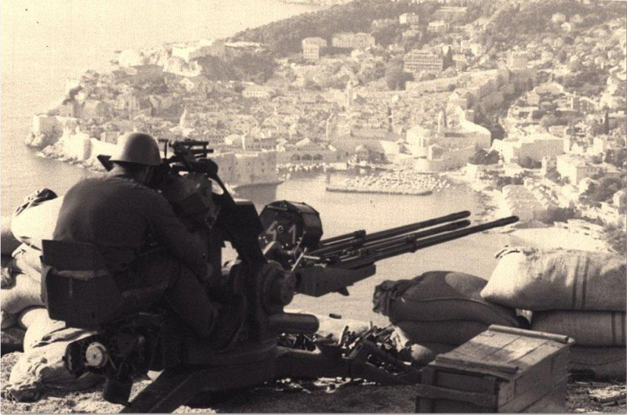
Otpor dubrovačkih branitelja
5. listopada pada Slano - znatno otežana logistička potpora Dubrovniku
nakon deset dana pada Cavtat
do kraja studenog u ruke neprijatelja pada Zaton
hrvatski branitelji junački branili jug Domovine
padom posljednih prigradskih naselja, Dubrovnik se nalazi u potpunom okruženju

Slide 11
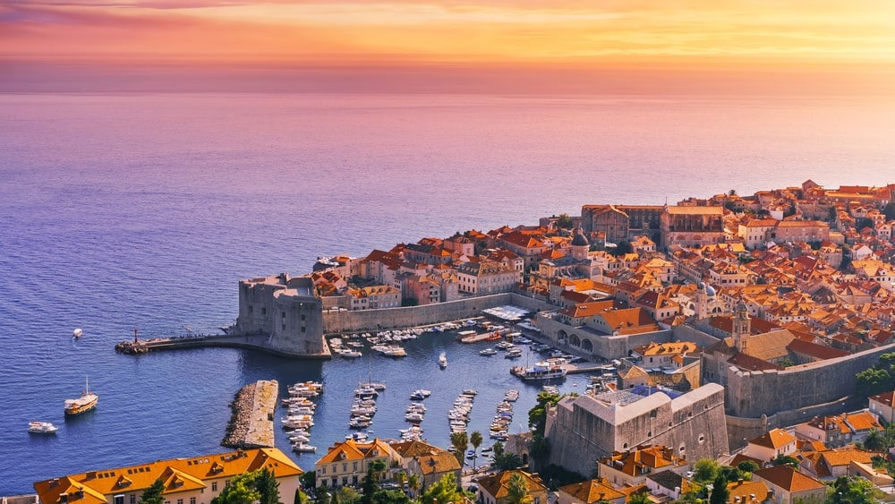
Herojska obrana Dubrovnika
na blagdan sv. Nikole - jedan od najžešćih napada na Dubrovnik
topnički napad na tvrđavu Imperial na brdu Srđ
topnički napadi na staru gradsku jezgru - oštećeno 460 zgrada i povijesnih spomenika, 9 potpuno izgorjelo – neprocjenjiva materijalna šteta
tog dana život izgubilo 19 branitelja i civila, preko 60 osoba ranjeno
163. brigada Hrvatske vojske dobila ime po broju branitelja heroja
6. prosinca proglašen Danom dubrovačkih branitelja, svake godine obilježava se sjećanje na herojsku obranu Dubrovnika

Slide 12
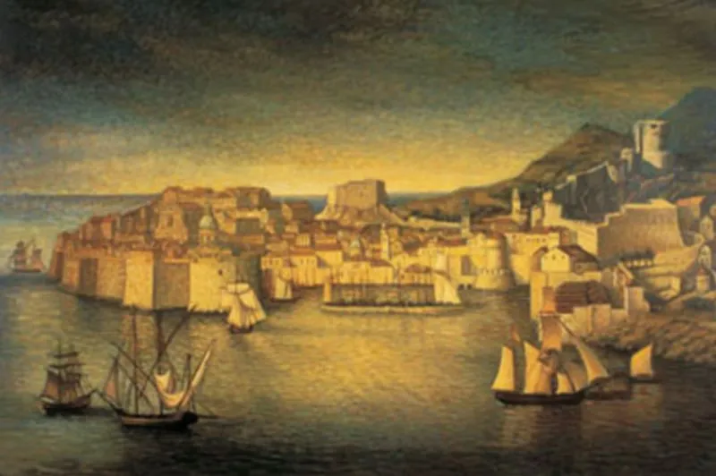
Domoljubna pjesma Tereza Kesovija Dubrovačka zvona (napisao Drago Britvić, uglazbio Đelo Jusić)
Zvučni zapis
Kad zazvone dubrovačka zvona
i objave svome puku mir
Sv. Vlaho skalat će se s trona
pa s oltara na Stradun u đir.
Kad zazvone stara gradska zvona
Konavoke, raznijet će ih pjev
ječat će od Čilipa do Stona
bar da načas stišaju sav gnjev.
Drago Britvić ju je napisao: „kao pismo ohrabrenja, izraz poštovanja, divljenja, nekakav paket prijateljima koji su u to vrijeme bili bez vode u Gradu česmi, kao i bez zvona. Tako je poslao „Zvona” da bar u glazbi, u pjesmi, nekako zazvone.”

Slide 13
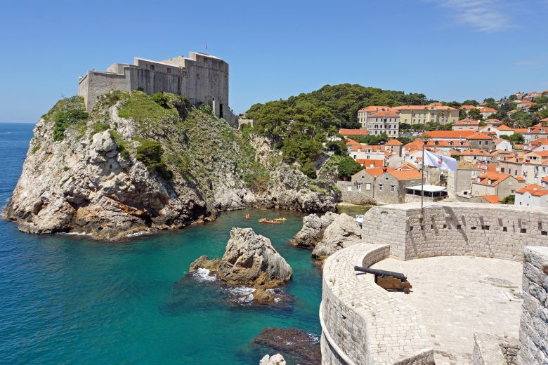
Izvori
tekst: Ivana Njavro, portal identitet.hr, https://identitet.hr/obrana-dubrovnika-1991-1992-i-dio/
slike: 1) https://hrvatski-vojnik.hr/wp-content/uploads/2017/09/535-izlozba-2.jpg
2) https://www.nacional.hr/wp-content/uploads/2021/12/DU-DU-1024x683.jpg
3) https://dubrovackiportal.hr/wp-content/uploads/2021/11/1.jpg
4)https://www.infozagreb.hr/media/news/newsletter_dubrovnik@2026@590843e69ce1b.JPG
5) https://fenix-magazin.de/wp-content/uploads/2017/12/ARH220605RATDUBROVNIK661-e1512538728448.jpg
6) https://static.slobodnadalmacija.hr/images/slike/2021/11/04/19892126.jpg
7) https://i.ytimg.com/vi/AU7zn1A1iJs/maxresdefault.jpg
8) https://croatia-tourism.com/assets/croatia-tourism.com/images/dubrovnik/View-from-the-walls.jpg
9) https://turistplus.hr/wp-content/uploads/2022/12/dubrovnik-naslovna-shutterstock.jpg
10) https://i0.wp.com/www.tzdubrovnik.hr/imgs/47167/6/1272712450fotol290_6.jpg
11) https://villsy.com/wp-content/uploads/lovrijenac_5f0cbfbabcdf4.png
videozapis: https://www.youtube.com/watch?v=N6OrgIPoCWM
Laura Zec, 8.a

